Slide 2

Анализ геохимических проб с помощью портативной лазерной технологии LIBS
2021

Slide 3
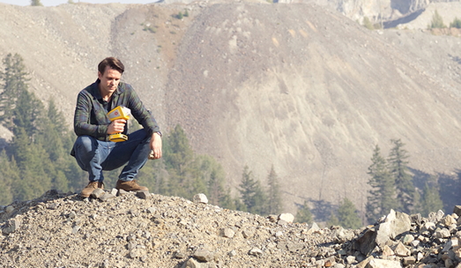
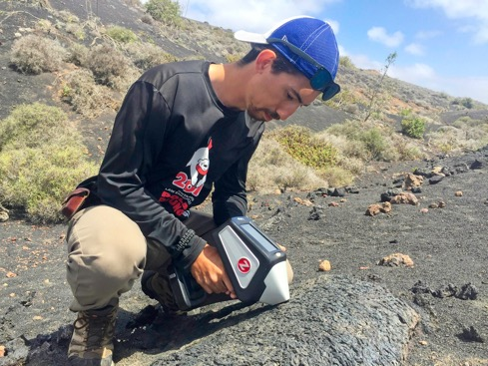
Новинки 2021 от SciAps:
LIBS Z серия и XRF X cерия нового поколения
О дополнительной информации обращайтесь: Тел 8 499 350 6650, info@sciaps-russia.ru

Slide 4
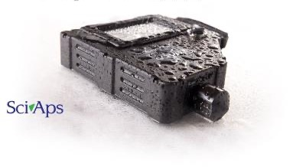
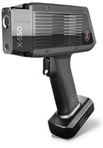
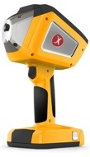
Линейка продукции
Индуцированная лазером атомно-эмиссионная спектроскопия LIBS
Рентгеновская флуоресценция XRF
Рамановская спектроскопия Raman
Элементный анализ
Laser Z200 & Z300
На основе технологии LIBS-OES
Анализ элементов от H до U с одним прибором
Элементный анализ
X50, X200 & X250; X550
Полная линейка XRF (SiPin, SDD)
Молекулярный анализ
Сегодня: Inspector 300, Inspector 500, Advantage
В разработке (следующее поколение): Chem 200, 500

Slide 5
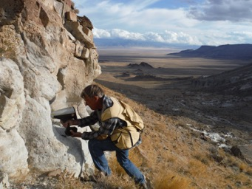
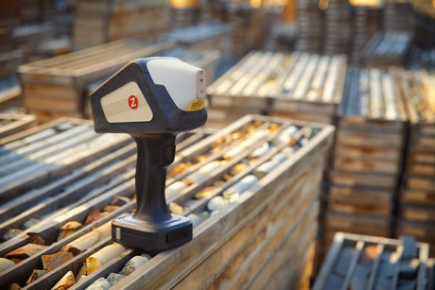

Анализаторы SciAps Z
Первый лазерный анализатор Z-500
C 2017 – в новом корпусе
Представляем новейшую лазерную технологию для экспресс анализа геохимических проб
Z 900 cерия - новинка 2021

Slide 6
XRF рентгено-флуоресцентные анализаторы серии X

Slide 7
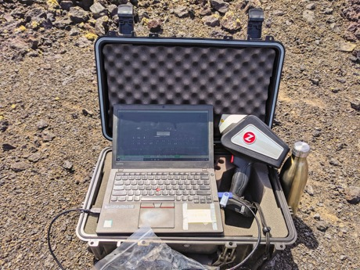
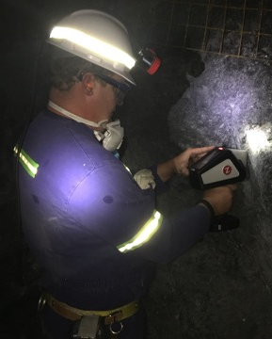
LIBS лазерные анализаторы серии Z

Slide 8






SciAps Z – главные преимущества
Cамый мощный лазер 6+ mJ/pulse, 10 Hz
Встроенная система микрообдува аргоном обеспечит как минимум 10-ти кратное увеличение
воспроизводимости по сравнению с анализаторами, работающими в воздушной среде. Laser Z может работать и в воздухе и в аргоне.
Спектрометр превосходного разрешения, с расширенным рабочим диапазоном 190-625нм/850нм/950нм
Стробирование спектрометра снижает влияние фона на спектр
Растрируемый лазер для наилучшего определения и усреднения значений хим. состава
Высокоточная очистка проб лазером
  Z исключает влияние загрязнений поверхности, от которого страдают
  все другие портативные анализаторы LIBS.
  Лазер работает при 50 Hz (50 импульсов/сек) в каждой точке, снимая поверхностный слой загрязнения за доли секунды (0.2 сек), затем идут измерительные импульсы – еще 0.3 сек, которые обеспечат результативные данные для химанализа. Оптика лазера растрируется автоматически, повторяя этот процесс в нескольких местах (точках) последовательно. Таким образом, мы получаем точный результат и хорошую воспроизводимость через 1-2 секунды максимум. Запатентованная комбинированная система очистки и растрирования исключает расхождения результатов, связанные с загрязнениями поверхности проб. Растрирование также усредняет результаты (с шагом 50 микрон) снижая влияние неоднородности образцов.
О дополнительной информации обращайтесь: Тел 8 499 650 6650

Slide 9
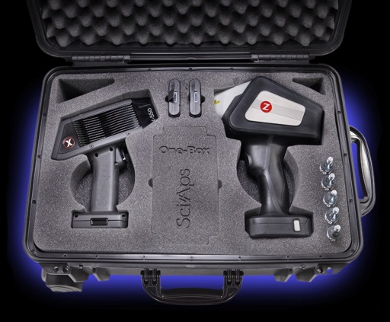
Что включает комплект One box?
  Лазерный анализатор серии Z и рентгено-флуоресцентный серии X
  (1) Зарядное устройство & в комплекте с сетевым кабелем и адаптером
  (2) Li-Ion аккумуляторные батареи
  (5) Баллончиков с аргоном
  (3) Защитных кварцевых окошка (1 установлено в приборе)
  (1) Micro USB соединительный кабель
  (1) Угловой ключ шестигранник для снятия защитной носовой пластины
  (1) USB накопитель программным обеспечением для ПК и руководствами Пользователя

Slide 10
Обзор портативной лазерной технологии LIBS
LIBS (Laser Induced Breakdown Spectroscopy – Лазерная оптико-эмиссионная спектрометрия)
  Данная технология в настольном исполнении существует более 50-ти лет
Портативная технология LIBS [HHLIBS]- это новейшая технология, которая развивается очень быстро
Оптическая эмиссия – НЕТ рентгеновского излучения!
Основные преимущества включают:
  Широкий диапазон элементов
  Легкие элементы (Li, Be, B, C)
  Супер скорость!
  Подготовка поверхности лазером

Slide 11
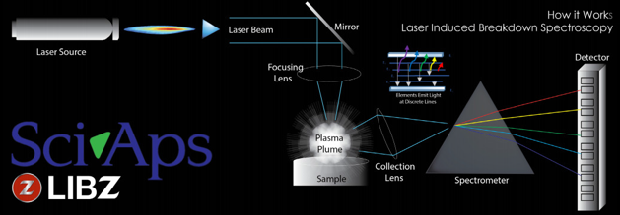
Лазерная Атомно-Эмиссионная Спектроскопия (LIBS!)
Схоже с другими оптическими технологиями, такими как Искра/Дуга, но использует Лазер для возбуждения спектра образца
Может измерять образцы в любом состоянии (порошки, твердые, жидкие, непроводящие)

Slide 12
Лазерные анализаторы SciAps - история развития
Новый лазер - специальной разработки и производства SciAps “Pulsar”
Обеспечивает лучшие интенсивности сигналов по сравнению с другими аналогичными лазерами серийного производства
Длина волны возбуждения лазера 1064 нм, Class 3B
Мощность импульса 6 миллиДж/имп.
  Примерно на 25% мощнее чем предыдущий лазер, но при этом в 10-20 выше интенсивность сигналов
  Короче время импульса: 1 нсек вместо 6 наносекунд
  Лучше качество луча, больше фотонов на меньшем участке
Новый лазер производства SciAps теперь используется во всех моделях
Улучшение качества Луча
  Меньше влияние состояния поверхности пробы
  Более эффективен для очистки поверхности
Больше эффективность
  Не греется и может работать без ограничений рабочего цикла при нормальных условиях проведения тестов
Различная частота (повторения) импульсов
  Нормальная работа при 10 Hz
  Обжиг – подготовка поверхности: 10 импульсов через 2 микросек., c последующим обжигом 10 импульсов через 0.1сек

Slide 13
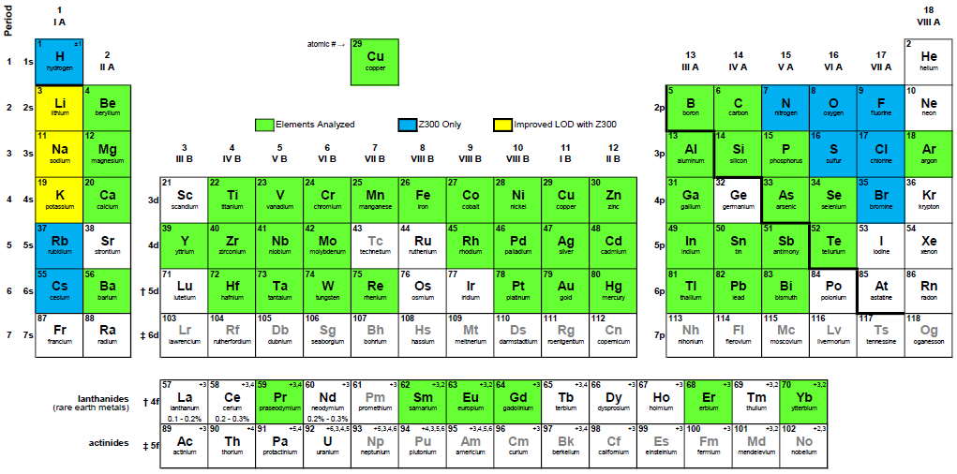
SciAps Спектрометр
Спектральный диапазон и разрешение позволяют определять множество элементов, обеспечивая низкие пределы обнаружения

Slide 14
LIBS – Получение спектра
По мере остывания плазмы, электроны возвращаются на свои атомные орбитали и происходит испускание характеристических фотонов (для каждого элемента)
LIBS использует дифракционную решетку, оптику и CCD для определения длин волн фотонов, образующих спектр
Некоторые элементы могут производить всего 1 или 2 видимых пика-импульса, другие более 100.
Хорошее спектральное разрешение важно для нахождения пиков, свободных от межэлементного влияния
SciAps использует конструкцию стековых спектрометров для покрытия наиболее широкого диапазона длин волн, сохраняя при этом хорошее разрешение (~0.07 нм FWHM на длине волны 200 нм)
Notes:
Turning a spectrum into analysis: Qualitative from presence of peaks and relative intensity; Quantitative through empirical calibrations; Export for use in PLS or other multi-variate algorthim

Slide 15
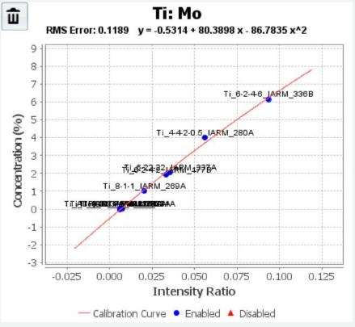
Калибровка LIBS:
Отношение интенсивностей:
  Отношение: интересующего элемента к базовой матрице материала
  Рассматриваются изменения в плотности, состоянии поверхности пробы и естественная изменчивость интенсивности плазмы в LIBS.
Кривая для каждого элемента в каждой основе
  Стандартные образцы с известным химсоставом распределены в пределах интересующего диапазона концентраций
Геохим Заводская калибровка:
  Покрывает диапазоны концентраций для различных элементов

Slide 16
Z-серия Главные преимущества и уникальные особенности:

Slide 17
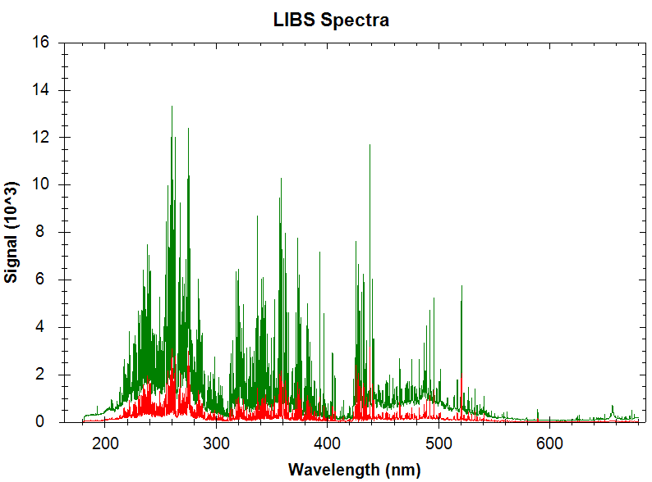
Обдув аргоном
Оптико-эмиссионная спектроскопия (OЭС) проверенная годами технология
Производит более «яркую», горячую плазму
Увеличивает время жизни плазмы позволяя расширенный спектральный анализ
Стандартная воздушная среда блокирует сигналы на определенных длинах волн в большей степени по сравнению с аргоновой средой. Смотри сравнение спектров.
Аргоновая среда
Без Аргона

Slide 18
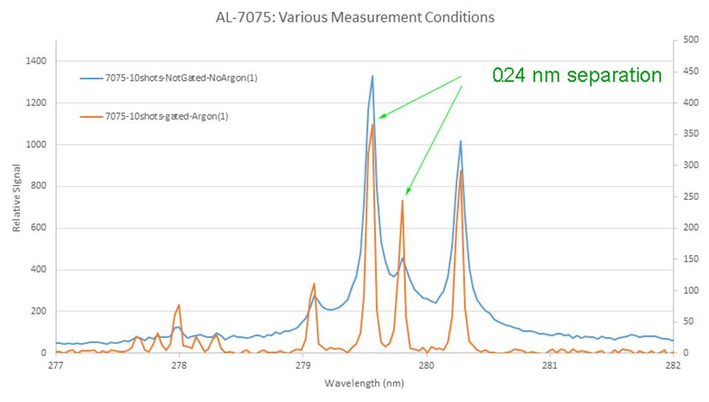
Стробирование детектора
В момент своего образования плазма выбрасывает мощную вспышку света (шумы)
Полезная информация – сигналы от элементов образуются немного позже в моменте «жизни» плазмы
Строб детектора обеспечивает работу с более низкой частотой импульсов, что, в свою очередь позволяет снизить уровень шумов

Slide 19
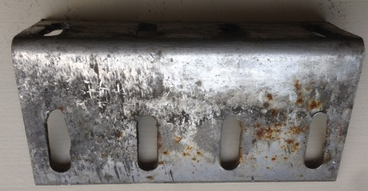
Очищающие импульсы
Лазерная зачистка поверхности
Лазер Z-серии выпускает очищающие импульсы с частотой повторения (50 Гц) до начала сбора спектральных данных
Например Кальций не присутствует в составе металла, но в поверхностном загрязнении, справа на графике показано снижение сигнала от Кальция по мере зачиcтки поверхности лазером
Количество очищающих импульсов может задавать Пользователь в зависимости от типа пробы и наличия поверхностного загразнения (краски, окалины, и т.д.)

Slide 20
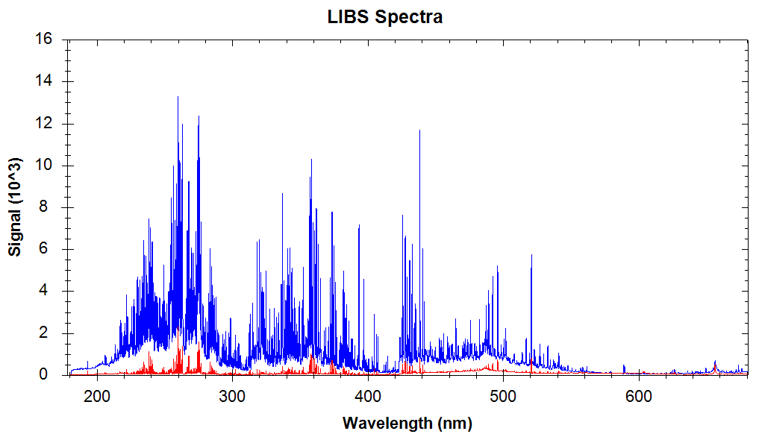
Лазер SciAps – Улучшенный сигнал
Laser Z 200 Спектры образца нержавейки
Новый лазер производства SciAps обеспечит увеличение интенсивности сигналов в 10-20 раз при прочих равных условиях теста
SciAps Лазер
Лазер других производителей

Slide 21

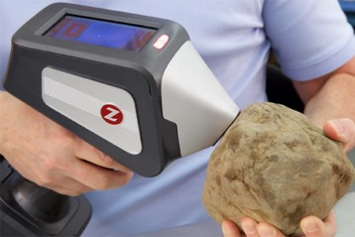
SciAps модели анализаторов
Z 200/300
  190 нм – 675/950 нм Заводская калибровка включает следующие легкие элементы: H, Li, Be, B, C, N, O, Na, Mg, Al, Si, P, Ca, галогены, включая Cl и Br, а также базовые, переходные, редкоземельные и тяжелые металлы, позволяет анализ K, F в дополнение к прочим элементам в диапазоне от H до U
  Cпектрометр расширенного рабочего диапазона Z 300 обеспечит также измерение в пределах длин волн до 950 нм.
  Микрообдув аргоном для улучшения интенсивностей
  С на 193 нм*
  Применения – лаборатории, исследовательские центры, где требуется более высокая воспроизводимость и точность

Slide 22
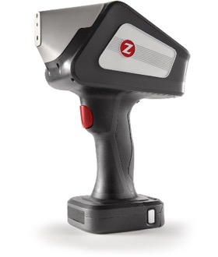
SciAps LIBS модели анализаторов
Z 300 лучшее решение для геохимических применений
  190 нм – 950 нм 3 стековых спектрометра
  Может определять C, Li, B, Be, K, F, O и S.
  Включает систему обдува Аргоном для улучшения чувствительности
Z 200 бюджетный выбор
  190 нм – 850 нм 2 спектрометра
  Включает систему обдува Аргоном для улучшения чувствительности
  Определяет большинство элементов но с более низкой чувствительностью по сравнению с Z300, например, Na на 588 нм, Li на 610 нм*

Slide 23
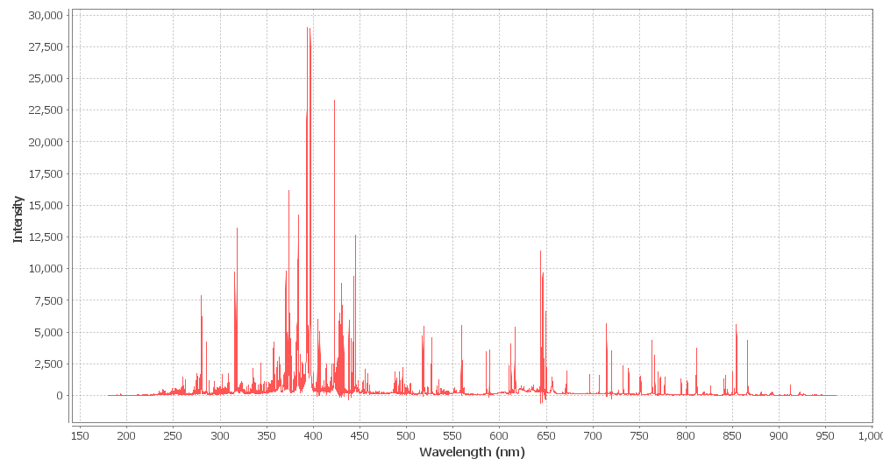

LIBS Спектры Z300 190-950 нм

Slide 24
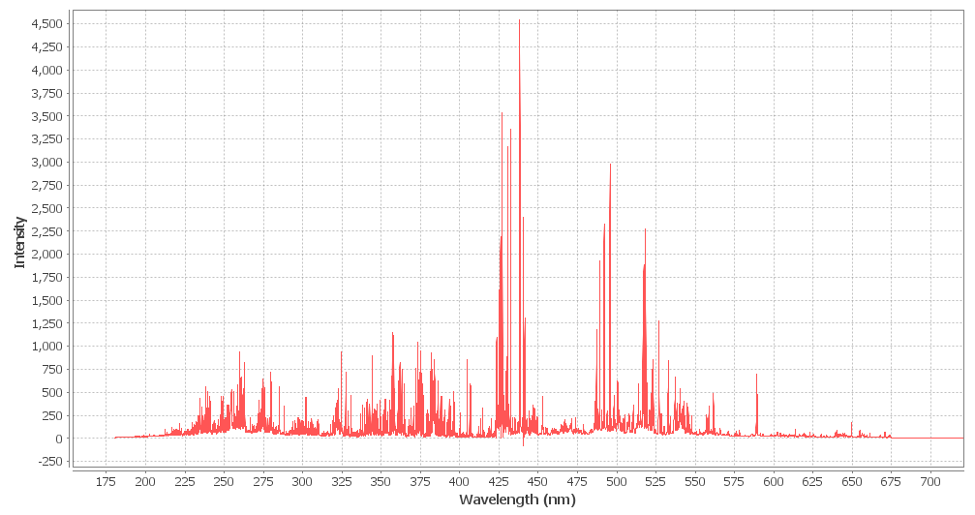
LIBS Спектры Z200 190-675 нм

Slide 25
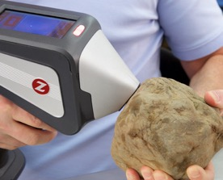
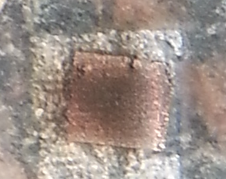

SciAps Z300 Характеристики и растрирование лазера
Лазер
Твердотельный диодной накачки (SSDP) импульсный лазер. Nd-YAG.
Мощность: ~6 милли Дж/импульс 1-2ns
Частота повторения: 10-50 Гц
Длина волны возбуждения лазера: 1064 нм
Фокусировка: 50 микрон диаметр
Растр
Механизм передвигает лазер в двух направлениях XY плюс автофокус
Волновая калибровка проводится по встроенному стандартному образцу
Позволяет лазерную очистку в различных дискретных точках
Notes:
6mJ is on the low end of what you will see in the LIBS literature, but adequate for many applications
Pulse energy is enough for a wide range of sample types. Pulse duration 1ns
50Hz allows for time gating
Normal Operation – multiple sample points and average together. Inhomogeneity is always a concern, especially in geochemical samples
Precision pointing also possible

Slide 26
Калибровка ГЕОХИМ: приложения
Анализ геологических проб, горно-химического сырья: горные породы, руды, минералы, почва, пульпа, керн, скальные породы, а также шлифы
Потенциальные применения есть на всех этапах процесса горной переработки, для эко мониторинга, археометрии, сельского хозяйства, керамики и пр.
Анализ проводится в полевых условиях, на скважине, на перерабатывающей фабрике, в полевой или стационарной лаборатории.
  Полевой анализ поможет оптимизировать обор представительных проб для более детального анализа, включая картирование минералов или ICP-MS
Общий валовый анализ (пульпа и другие гомогенизированные пробы) и специфическая минералогия и геохимия полезных ископаемых (керн, шлифы и другие неоднородные пробы)
Портативные анализаторы LIBS имеют уникальные возможности полевого анализа таких элементов как Li, Be, B, C, Na, вместе с точечным фокусированием и диаметром пятна 50 микрон это обеспечит пространственную точность анализа

Slide 27
ГЕОХИМ. Применения для SciAps LIBZ продолж.
Специфические минералы, которые интересуют геоиндустрию для составления пространственных карт содержаний и миграции элементов:
  Пириты и Арсенопириты при поиске золота (Au)
  Оценка эпидотизации при анализе медных колчеданов(Cu)
  Плагиоклазы и КПШ калиевый полевой шпат (Na, Ca, К, Ва) для разведки эпитермальных золотых месторождений
  Определение состава слюды в пегматитах по Li, Be, B и редким землям (REE)
  Анализ состава гранатов как индикатора геохимических условий
  Оценка содержаний углерода в огнеупорных глинах
  Анализ вредных примесей в железных рудах (включая Углерод)
Прескрининг и полевой анализ для отбора представительных проб для дальнейшего более прецизионного анализа лабораторными методами: индукционно-связанной плазмы ICP и волнодисперсионным рентгено-флуоресцентным методом WDXRF.
Интеграция с системами описания керна и on-line системами.

Slide 28
Геохимический анализ с помощью LIBZ: программа
Особенности ПО позволяют нам использовать все преимущества технологии LIBS
  Получать значимые для Пользователя данные анализа (в рамках возможностей портативного LIBS анализатора)
  Легко извлекать и передавать полученные результаты
Это достигается с помощью КОЛИЧЕСТВЕННОГО анализа с использованием режима Геохим и связанной с ним программы для ПК Профайл Билдер (Profile Builder) и
КАЧЕСТВЕННОГО анализа с использованием режима ГЕОХИМ ПРО и специальной программой для ПК – Профайл Билдер.
С ПБ возможна работа с исходными спектрами для получения независимого от приборной интерпретации результата

Slide 29
ГЕОХИМ: Количественный анализ
GeoChem App или ГЕОХИМ это аналитический режим, разработанный для количественного анализа широкого спектра горно-геологических проб
Геохим включает заводскую калибровку для типичных горных пород и почв, с возможностью создания специфических калибровок под свои задачи для определенных типов матриц (основ)
Калибровочные факторы настраиваются «на лету» без необходимости подключения к ПК (можно переписывать линии)
Элементы могут быть добавлены и откалиброваны Пользователем без необходимости отправлять прибор специалистам или на завод изготовитель

Slide 30
Проведение тестов & Приложения
Элемент Про Геохим Про Геохим & Эмпирические калибровки

Slide 31
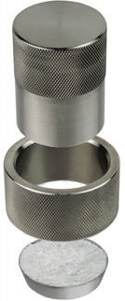
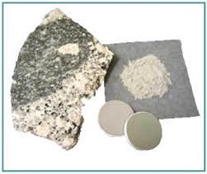
Z-300: Общие Применения
Образец должен быть полностью закрыт апертурой анализатора. Порошки, пески, почвы и сыпучие пробы необходимо запрессовать в таблетки или «приклеить» на подложку.
Полевой анализ геохимических образцов (скальной породы, почв, пульпы, керна, камней, руды, шлифов и пр.) поможет оптимизировать отбор представительных проб для более точного лабораторного анализа. Карты распределения элементов в минералах прямо в поле.

Slide 32
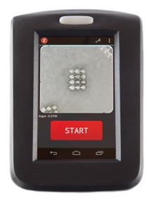
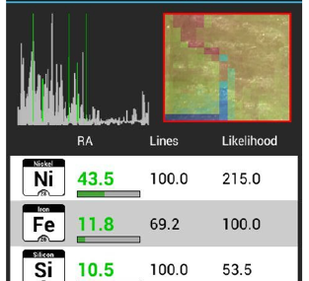
Z-300: Общие Применения (продолжение)
Пространственные данные с высокой точностью 50 микрон И уникальная технология растрирования лазера:
  Позволит проводить анализ как неподготовленных проб так и гомогенизированных образцов и получить минералогический и химический анализ необходимый для локального картирования [керн, тонкие шлифы, руды и другие однородные материалы] с помощью одного прибора.

Slide 33

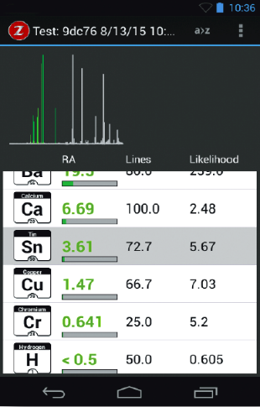
Элемент Про: обзор
  Качественный Анализ
    LIBS использует характеристические эмиссионные импульсы для определения присутствия, отсутствия и относительной интенсивности широкого диапазона элементов
    Не требует калибровки
  Показанные результаты:
    Спектр – Откройте на дисплее и просмотрите полученный спектр!
    Определенные Элементы – очевидно присутствующие в данном образце перечислены в столбике слева и выделены зеленым цветом
    Относительное содержание (RA) – определяет соотношение абсолютной интенсивности эмиссионных пиков в спектре
    Линии (Lines) – показывают процентное количество эмиссионных линий, найденных в спектре для каждого элемента
    Вероятность (Likelihood) –получается на основе оценки измеренных факторов подтверждающих присутствие данного элемента

Slide 34
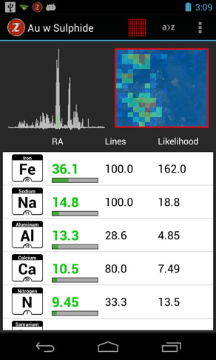
Геохим Про: Обзор
Прорыв в области полевого микроанализа геохимических материалов
Картирование пространственного распределения элементов в нужной области жилки или включений.
Создание и экспорт тепловых карт распределения элементов в пробе, спектральные данные для определенных точек пробы.
Импорт и обработка данных специализированными программами интерпретации геохимических данных (ioGAS и др.) для визуализации и продвинутого анализа полученных результатов.
Превосходное решение для сбора данных в полевых условиях. Отберите представительные пробы для построения более точной калибровки для специфической матрицы, с тем, чтобы потом измерять с помощью этой калибровки неизвестные образцы сходной матрицы. Данные собранные в полевых условиях с Геохим Про могут быть обработаны позднее в лаборатории.

Slide 35
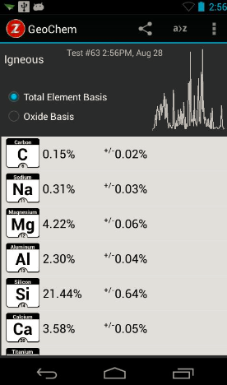
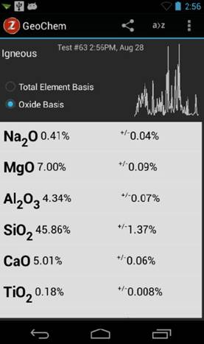
Геохим: Количественный анализ
Показывает содержание элементов или оксидов

Slide 36
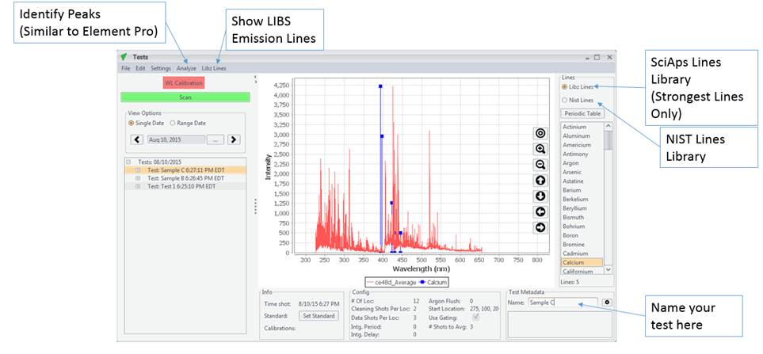
Профайл Билдер: Создание калибровок и пр...

Slide 37
Результаты анализа стандартных образцов (OREAS, NIST, )
Традиционный подход - это одномерные методы, когда вы создаете семейство калибровочных кривых для специфических типов матриц
Альтернативой является многомерный метод - Метод частных наименьших квадратов (PLS)
Пример: PLS использован для LIBS в программе по исследованию планеты Марс на Mars Rover,
Проводится анализ определенного количества различных образцов (70-100), и модель PLS рассчитывает корреляции и корректировки по множеству различных матриц, для разных диапазонов концентраций
Преимуществом здесь является то, что эта модель более автоматизирована, Пользователю не нужно «сообщать анализатору» тип пробы (что это: железная руда, боксит, латерит, и пр.)
Недостатком является то, что нужно применять чувство здравого смысла при оценке результатов.
Программа SciAps поддерживает оба метода, начиная с PLS для обеспечения большей гибкости

Slide 38
Профайл Билдер: Данные

Slide 39
Профайл Билдер: Данные

Slide 40
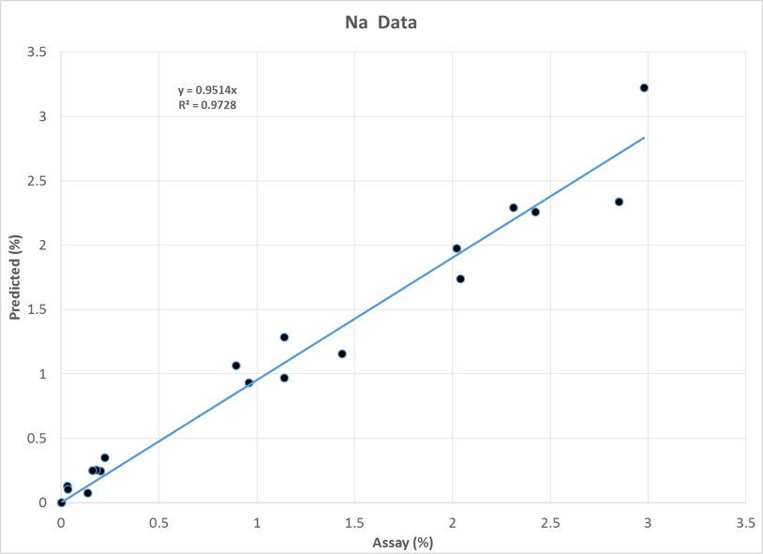
Профайл Билдер: Данные

Slide 41
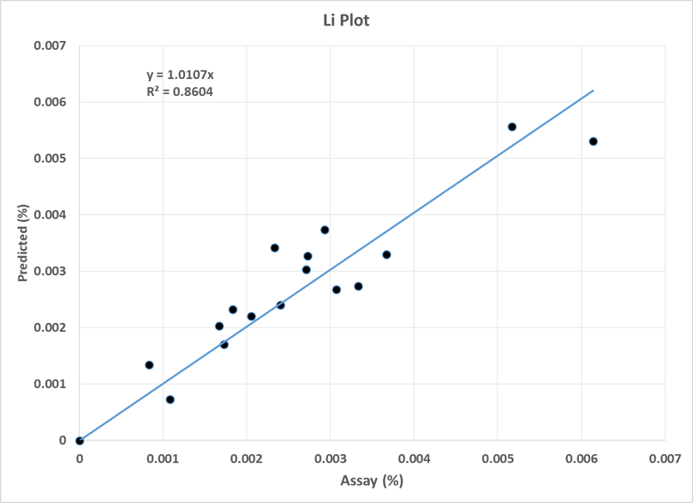
Профайл Билдер: Данные

Slide 42
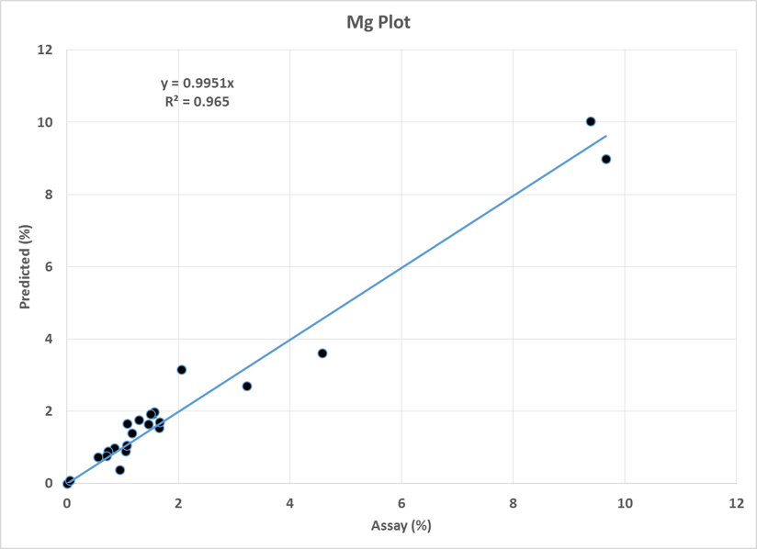
Профайл Билдер: Данные

Slide 43
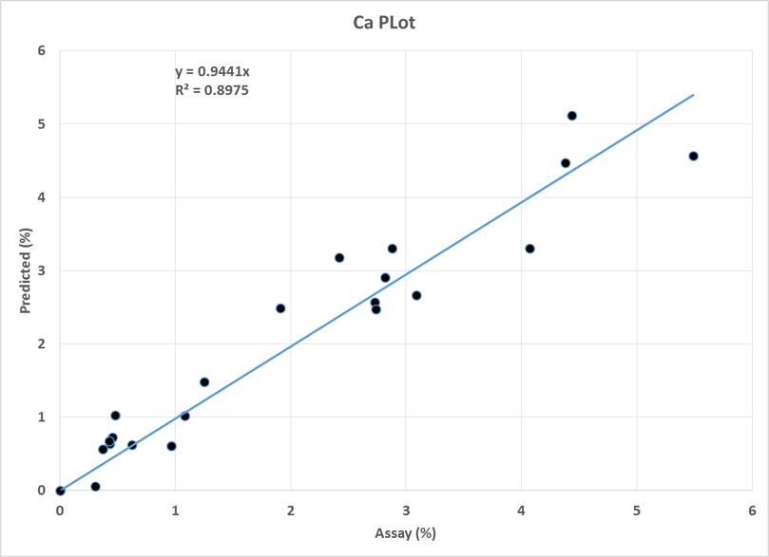
Профайл Билдер: Данные

Slide 44
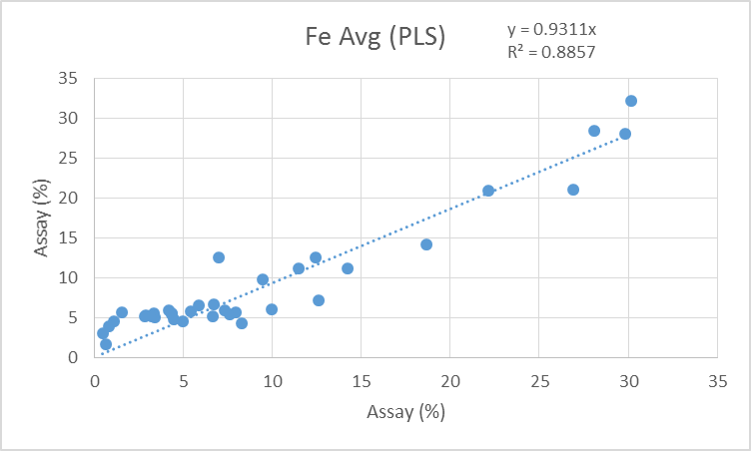
Профайл Билдер: Данные

Slide 45
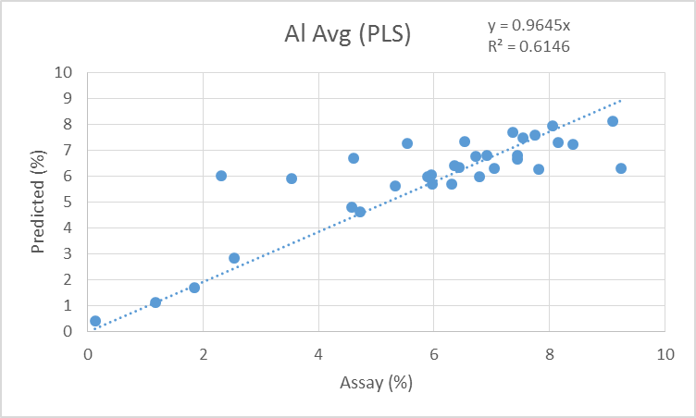
Профайл Билдер: Данные
Further investigating these samples

Slide 46
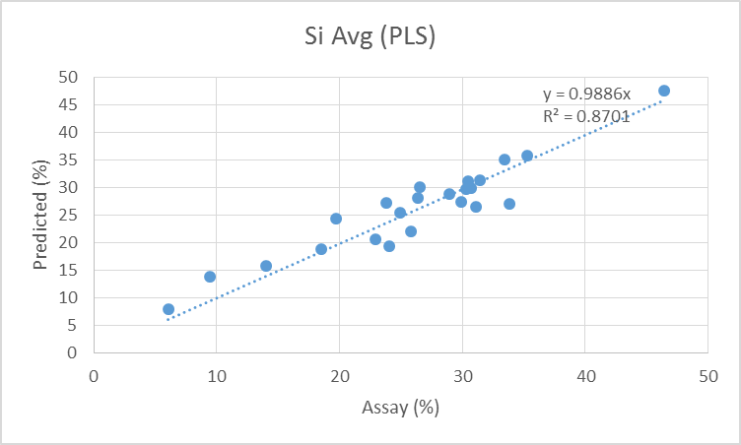
Профайл Билдер: Данные

Slide 47
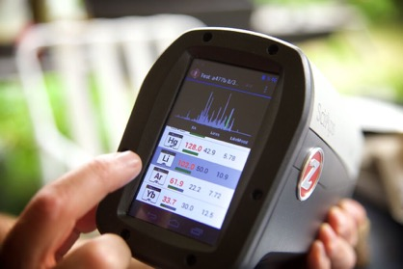
Элемент Про: Качественный анализ
Нужно проанализировать образец, для которого в приборе нет калибровки?
Используйте режим Элемент Про для скрининга
Определите идентифицированные элементы и сразу просмотрите пики этих элементов
Исследуйте “относительную распространенность”
  Приближенная оценка количества пиков каждого элемента в образце
  Это не процентное содержание (для этого требуется калибровка)
Но это отличная стартовая базовая информация. После этого можно подготовить образцы с известным содержанием интересующих элементов и построить калибровку, с помощью которой можно будет точно определять неизвестные образцы со сходной матрицей

Slide 48
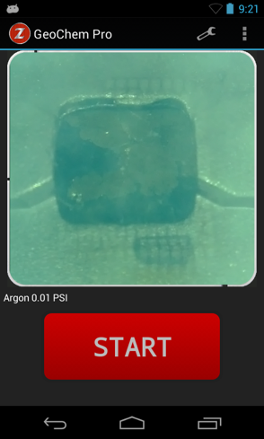
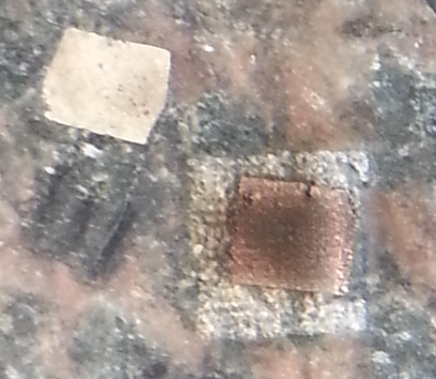
Геохим Про: Количественный анализ
Выберите представительные пробы
Растрируемый шаблон может покрывать площадь до 2 мм²
Образцы на картинке справа показывают поверхность минерального образца после лазерного измерения
2mm

Slide 49
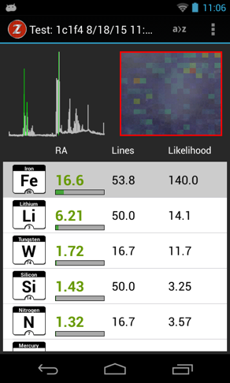
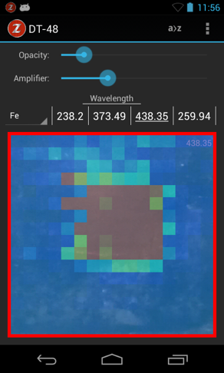
Геохим Про: Качественный анализ и пространственное распределение элементов в минеральной пробе
Определите как распределяются элементы в исследуемой зоне образца
Позволяет получить “тепловые карты” на месте, в реальном времени
Картирование минералов, жил, включений в микронном масштабе
Пространственная химия позволяет лучше понять породообразующие явления и минерализацию

Slide 50
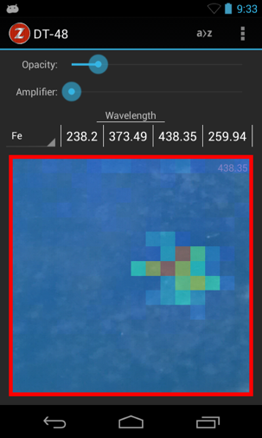
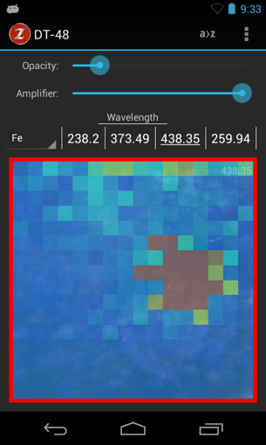
Геохим ПРО: Качественное картирование минералов
Выберите какие пики показывают наилучший контраст
Усильте «тепловую карту» акцентируя узоры (Amplifier)
Настройте прозрачность наложения, чтобы лучше соотнести «тепловую» карту и изображение

Slide 51
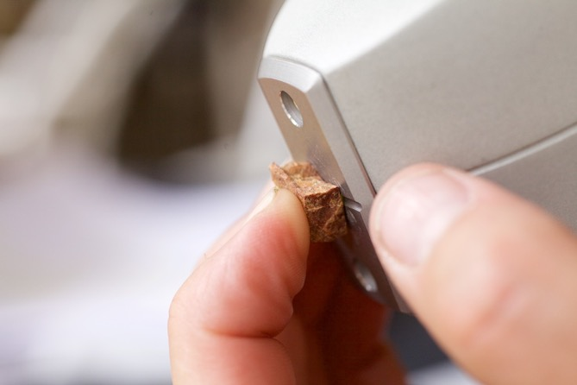
Нет рентгеновского излучения X-Ray
С Лазером вы абсолютно безопасно можете держать образец в руках, прижимая маленькие пробы прямо к измерительному окошку благодаря отсутствию рентгеновского излучения.

Slide 52
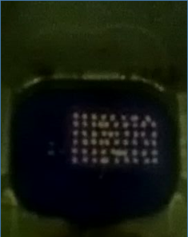
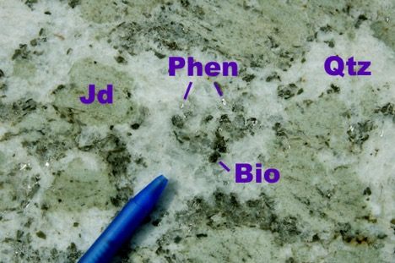
Дискретность пробоотбора
Точечность анализа (диаметр 50 микрон) и возможность растрирования позволяют проводить дискретные измерения горных пород и минералов и получать ценную информацию о переходе элементов в конкретные минеральные фазы или даже в части конкретных минеральных кристаллов.
            Рис.1 [слева]
            Фото растрирования на анализаторе
            SciAps Laser Z
            Рис.2 [справа]
            Типичное увеличенное фото
            горной породы с определенными
            минералами
            (фото с авторучкой для понятия
            масштаба)

Slide 53
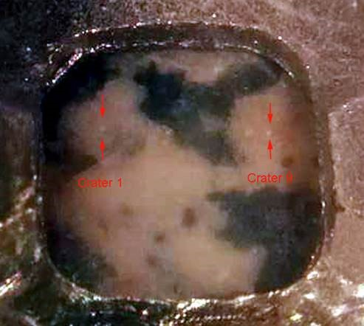

Пространственное «картирование» проб
9 точек прямой линии растра – график cодержания Mg, построенного отн. этой линии (справа)

Slide 54





Растрирование позволяет увидеть пространственное распределение химических элементов
12X16 Raster Pattern @ 125um spacing with multi-element distribution mapped

Slide 55

Растрирование позволяет увидеть пространственное распределение химических элементов
12X16 Raster Pattern @ 125um spacing with muti-element distribution mapped

Slide 56

Растрирование позволяет увидеть пространственное распределение химических элементов
16X16 шаблон растрирования @ 125 микрон отступ, область измерения очерчена красным. Образец Черный Турмалин (Schorl) в Кварце

Slide 57


Растрирование позволяет увидеть пространственное распределение химических элементов
Шаблон растрирования 16X16 с промежутками в 125 микрон, «тепловая» карта распределения элементов для Si[слева] и B[справа]

Slide 58












Возможности метода LIBS с растрированием: Картирование минералов
Впервые микроанализ горных пород, минералов и других геологических проб стал возможен для портативного прибора: Изображение содержащего Золото пирита, связанный с минеральной химией окружающих вмещающих пород.

Slide 59

Элементное картирование
* Рентгеновский флуоресцентный микро зонд австралийского синхротрона(XFM) данные представлены Shaun Barker (University of Waikato) и Jeremy Vaughan (Barrick Gold)

Slide 60










Сравнение результата портативного LIBS c традиционным микроанализом на Карбонатной жилке
Fe
Ca
K
Фото выше показывает интересующую область пробы. Фото выше справа показывает результат полученный с LIBS анализатором
Al
S

Slide 61
Почему понимание распределения элементов в пробах важно для геологических образцов.
Геологические образцы по своей сути негомогенны.
Микроанализ позволяет картировать распределение элементов благодаря возможностям пространственного разрешения.
Валовая геохимия не дает категорического ответа, какие минеральные фазы содержат конкретные элементы
Зная, где элементы расположены относительно полезных ископаемых мы получаем ценную информацию по многим причинам, можно понять: характер изменений, генезис и т.д.
Эти знания обеспечивают контекст химии, мы можем выделить определенное количество элементов для конкретных минеральных фаз в образце и получить информацию о том, какие элементы конкретно связаны с какими минералами и почему.

Slide 62









Результаты анализа: исходные данные для визуализации с помощью стороннего программного обеспечения
Fe
S
RGB отображение Fe, As и S в качестве прокси для Арсенопирита с использованием ioGAS
As

Slide 63
Каков следующий шаг?
Используйте функциональные возможности Geochem Pro SciAps c программным обеспечением для ПК Profile Builder
Пользователь должен поработать с конкретными частями образца для получения "чистых" спектров для отдельных минералов или пикселей и обрабатывать эти данные с помощью калибровок, соответствующих матрице, с тем, чтобы получить количественный анализ минералов или частей минералов
Функционал-способность идентификации минерала, чтобы научить анализатор узнавать минерал по минеральным «отпечаткам спектра» или по библиотеке
Держите автономную копию базы данных анализатора для последующей обработки спектральных данных

Slide 64

Новая версия программы для ПК 3.0 Profile Builder и пользовательского интерфейса
Графически выделите отдельные пиксели или группы пикселей для отображения спектральных данных

Slide 65

Новая версия программы для ПК Profile Builder и пользовательского интерфейса

Slide 66
Общая информация
Для достижения наилучших результатов с построением относительных карт распределения элементов: :
Поверхность проб должна быть плоской
На образцах должно быть видно разделение элементов относящимся к различным минералам для того чтобы иметь хороший контраст
Поскольку диаметр луча лазера 50 микрон, нужно чтобы образец полностью закрывал измерительное окошко, т.е. нужно измерять частицы большие, чем диаметр луча. Это предпочтительно для избежания когда лазер стреляет в несколько минеральных зерен во время единичнго теста. Куски или зерна 250-300 микрон являются идеальным размером пробы.
Описание запись результатов образцов исследуемого участка месторождения имеет важное значение для возможности сравнения и использования наряду с другими данными.

Slide 67
Комментарии
Более близкий разнесенный растровый узор может привести к более гладким изображениям, но произойдет некоторая избыточная дискретизация
Монтаж образцов улучшает качество изображения за счет минимизации перемещения образца во время измерения
Наличие возможности обработки отдельных спектров из интересующих областей в пределах растрового рисунка важно для целей валидации и количественного анализа с использованием соответствующей калибровочной кривой для конкретной тестируемой матрицы

Slide 68
Выводы
Z может предоставить ценные данные в полевых или лабораторных условиях в дополнение к традиционным методам микроанализа
Относительно простая пробоподготовка и скорость анализа позволяют повысить пропускную способность для предварительного скрининга и выбора лучших образцов для прохождения микроанализа
Необходимость проведения более детальных базовых исследований для установления истинной чувствительности элементов в диапазоне типов матриц

Slide 69
Определение количественного содержания Be в почве с помощью LIBS

Slide 70


LIBS Спектр BeO в почве
Спектр BeO в почве
LIBS спектр BeO в почве. Усреднение из 20 имульсов, 4 сек - общее время теста.
ScAps использует несколько спектрометров (2-3 сдвоенная конструкция) для покрытия диапазона длин волн: 185-675 нм, сохраняя при этом хорошее разрешение (~0.07 нм FWHM при 200 нм)
Пики для Бериллия (313.1 нм) и Алюминия (394 нм), показан один из многих референс-элементов в почве.
Be
Al

Slide 71

Пределы обнаружения
LIBS спектры BeO в стандартных образцах почвы. Усреднение из 20-ти тестов, время измерения 4 сек. Образцы измеряются трижды.
Пики Бериллия (313.1 нм) увеличивают интенсивность пропорционально концентрации.
Пределы обнаружения LOD для Be в почве на Z500 определена на уровне 6 ppm.
Спектры BeO в стандартных образцах почвы
500 ppm
131 ppm
Blank

Slide 72

Выводы
Пик Бериллия легко идентифицируется и количественное содержание может быть измерено с помощью портативных лазерных анализаторов SciAps Z.
Линейная калибровочная кривая может быть построена для определения концентрации Бериллия в почве.
Образцы анализируются в контейнере, затянутой полиэтиленовой пленкой,
время анализа менее 4 сек.

Slide 73
Общие выводы

Slide 74
Выводы
Портативные LIBS анализаторы серии Z предлагают много возможностей для полевого анализа
  Такие элементы как: Li, C, Be, B, а также F, Cl, Br, O, N со спектрометром расширенного диапазона
  Полевой микро-анализ с показом распределения элементов в пробе или области образца
Это открывает широкие возможности для получения информации в режиме реального времени, что дополняет и улучшает существующие возможности с общепринятых лабораторных и полевых портативных технологий
Ручные лазерные анализаторы Z - это следующее поколение полевых портативных аналитических приборов

Slide 75

Вопросы???
info@sciaps-russia.ru
Тел. 8 499 350 6650
SciAps Russia

